Slide 1
ГБОУ СОШ №182 «День открытых дверей»
Зам. директора по УВР:
Комарова Любовь Дмитриевна
11.02.2023.
Санкт-Петербург

Slide 2
Об организации приема в первые классы образовательных организаций Санкт-Петербурга в 2023/2024 учебном году
http://school182.ru/roditelyam/6-pravila-priema-uchaschihsya-v-gou-srednyuyu-shkolu-182.html

Slide 3
Три процедуры приема в 1 класс:
Подача заявлений в первые классы;
Предоставление документов в ОУ;
Принятие ОУ решения о зачислении ребенка в 1 класс.

Slide 4
Подать заявление на прием в 1 класс (с 01.04.2023г.) можно:
в электронном виде в МФЦ, через портал «Государственные и муниципальные услуги (функции) в Санкт-Петербурге
через операторов почтовой связи (Почта России)
(195298 Санкт-Петербург, адрес: пр.Наставников д.11. к.2)
лично в школу в приемный день: вторник с 16.00 до 18.00, каб. 217
(телефон: (812) 417-24-74)

Slide 5
Прием электронных заявлений и последующее предоставление документов в образовательную организацию осуществляется в два этапа:
1 этап (01.04.2023-30.06.2023г.)
– подача заявлений гражданами, чьи дети имеют преимущественное право при приеме в образовательную организацию.
- подача заявлений гражданами, чьи дети проживают на закрепленной территории.
Рассылка приглашений на подачу документов в ОУ – с 19.05.2023г.
2 этап (06.07.2023-05.09.2023г.)
– подача заявлений гражданами, чьи дети не проживают на закрепленной территории.
(Наличие свободных мест.)

Slide 6
Преимущественное право при приеме в 1 класс:
Региональные льготники:
- обучение в данной ОО старших братьев или сестер;
- штатная должность родителя (законного представителя) в данной ОО;
Федеральные льготники:
дети военнослужащих
дети сотрудника полиции
(место жительства семьи в микрорайоне, закрепленном администрациями районов для проведения первичного учета детей)

Slide 7
Закрепленная территория
пр. Наставников 11,13,15,17,19
ул. Ленская 10, 13, 14, 15, 16, 20
ул. Белорусская 14/22, 16
пр. Косыгина 27 к.3

Slide 8
Подача заявления о приеме
Родитель (законный представитель) ребенка имеет возможность одновременно подать электронное заявление в одну образовательную организацию
(ОДНО ЗАЯВЛЕНИЕ = ОДНА ШКОЛА) расположенных на закрепленной территории.
Количество заявлений неограниченно.

Slide 9
Подача заявления о приеме
Обращаем внимание, что при подаче электронного заявления в несколько школ и получении приглашений из нескольких образовательных организаций родителю (законному представителю) необходимо определиться с выбором образовательной организации до установленной приглашением даты предоставления документов в образовательную организацию. Таким образом, документы предоставляются в одну образовательную организацию.

Slide 10
Подача заявления о приеме
После подачи документов в выбранную образовательную организацию ребенок автоматически выбывает из списков других образовательных организаций.
В случае неявки родителя (законного представителя) в образовательную организацию для подачи документов в сроки, указанные в приглашении образовательной организации, ребенок выбывает из списка данной образовательной организации.

Slide 11
Необходимые документы
Для приема в первый класс образовательной организации родители (законные представители) предоставляют в образовательную организацию следующие документы:
свидетельство о рождении ребенка;
паспорт одного из родителей с отметкой о регистрации по месту жительства
документы, подтверждающие преимущественное право зачисления граждан на обучение в образовательную организацию (при наличии)
свидетельство о регистрации ребенка по месту жительства или по месту пребывания на закрепленной территории или документ, содержащий сведения о регистрации ребенка по месту жительства или по месту пребывания на закрепленной территории

Slide 12
Документы, подтверждающие проживание ребенка на закрепленной территории
Один из перечисленных документов:
форма № 8 (свидетельство о регистрации ребенка по месту жительства),
- форма № 3 (свидетельство о регистрации ребенка по месту пребывания);
- форма № 9 (справка о регистрации на ребенка или его законного представителя);
- паспорт одного из родителей с отметкой о регистрации по месту жительства;
- документы, подтверждающие право пользования жилым помещением несовершеннолетнего и (или) его законного представителя (свидетельство о государственной регистрации права собственности на жилое помещение, договор аренды, договор безвозмездного пользования и др.).

Slide 13
Подача заявления о приеме
https://k-obr.spb.ru/napravleniya-deyatelnosti/priem-v-1-klass/

Slide 14
Прием в 1-е классы
Количество 1-х кл. по плану – 3
Кол-во учащихся по плану - 75 (+15)

Slide 15
Режим работы начальной школы 1 классы
Длительность урока - 35 мин. 1-е полугодие;
40 мин. 2-е полугодие
Количество уроков в день – 4 урока и один день – 5 уроков
Учебная неделя – 5 –дневная
Завтраки – бесплатно для учащихся начальной школы; обеды – за полную стоимость, кроме льготных категорий.
После уроков- внеурочная деятельность, группа продленного дня, кружки

Slide 16
Организация питания
Питание, включающее завтрак для школьников 1-4 классов с компенсацией за счет средств бюджета Санкт-Петербурга 100 процентов его стоимости.
Питание, включающее завтрак и обед (льготное питание) для школьников 1-4 классов, являющимся гражданами Российской Федерации, имеющим место жительства или место пребывания в Санкт-Петербурге:
- проживающим в малообеспеченных семьях;
- проживающим в многодетных семьях;
- обучающимся, являющимся детьми-сиротами и детьми, оставшимися без попечения родителей;
- являющимся инвалидами;
- находящимся в трудной жизненной ситуации;
- дети, состоящие на учете в туберкулезном диспансере;
- дети с хроническими заболеваниями, перечень которых устанавливается правительством Санкт-Петербурга.

Slide 17
Организация образовательного процесса
ФГОС – https://kpfu.ru/docs/F2009061155/FGOS.NOO_23_10_09_Minjust_3._1_.pdf
основная образовательная программа
Она определяет цели, задачи, планируемые результаты, содержание, организацию образовательного процесса. Направлена на формирование общей культуры, духовно-нравственное, гражданское, социальное, личностное и интеллектуальное развитие обучающихся. Реализуется образовательным учреждением через урочную и внеурочную деятельность.

Slide 18
ПРОГРАММА
«Школа Росcии» - это учебно-методический комплект для 4-летней начальной школы.
Научный руководитель комплекта - Андрей Анатольевич Плешаков, кандидат педагогических наук.
В качестве единого целостного комплект «Школа России» работает с 2001 года.
«Школа России» — это один из самых известных и востребованных учебно-методических комплектов для обучения в начальной школе. УМК постоянно обновляется и является надёжным инструментом реализации стандарта второго поколения.

Slide 19
Сайт учебно-методического комплекса «Школа России» http://school-russia.ru/
Учащихся школы учебниками
обеспечивает школьная
библиотека

Slide 20
Учебный план
Предметные области | Учебные предметы | Количество часов в неделю
Филология | Русский язык | 5
 | Литературное чтение | 4
 | Иностранный язык | -
Математика и информатика | Математика | 4
Обществознание и естествознание (Окружающий мир) | Окружающий мир (Человек, природа, общество) | 2
Искусство | Музыка | 1
 | Изобразительное искусство | 1
Технология | Технология (Труд) | 1
Физическая культура | Физическая культура | 3
 | Итого: | 21
Предельно допустимая аудиторная учебная нагрузка при 5-дневной учебной неделе |  | 21
Внеурочная деятельность |  | 5-10

Slide 21
Программы внеурочной деятельности
9 ПРОГРАММ:
7-я
Ритмы танца
Секреты русской речи
Риторика
Краеведение
ШАХМАТЫ
Мой проект
Финансовая грамотность
Функциональная грамотность
Разговор о важном

Slide 22
ОТДЕЛЕНИЕ ДОПОЛНИТЕЛЬНОГО ОБРАЗОВАНИЯ
Хоровая студия; Изостудия «Калейдоскоп», «Юный художник»; «Театральная студия»; Театральная студия бумажного костюма «Магия бумаги»; «Рукодельница»; Фольклорный театр «Истоки»
«Модный стиль»; «Костюмы из нетрадиционных материалов»; «Точка зрения» (журналистика); «Наследники славы»; «Объектив»;
«Современные танцы»; «Росчерком по паркету»; «Основы мини-футбола»; «Мини-футбол»; «Теннис»; «Каратэ»

Slide 23
ГРУППА ПРОДЛЕННОГО ДНЯ
12.25 – 18.25 – ГРУППЫ ПО КЛАССАМ

Slide 24
ДОПОЛНИТЕЛЬНЫЕ УСЛУГИ
«ЗНАЙКА»
«АНГЛИЙСКИЙ ЯЗЫК ДЛЯ НАЧИНАЮЩИХ»
Формирование представлений о языке; развитие речевых навыков
Развитие логического мышления, математических способностей; развитие речи

Slide 25
Подготовка к школе
«Скоро в школу»
Программа занятий включает в себя развитие речи, введение в математику, знакомство с окружающим миром.
Занятия начинаются с 1 октября.
Время проведения занятий: вторник с 16.20 до 18.20.
Стоимость – 2500 рублей в месяц (12 занятий).

Slide 26
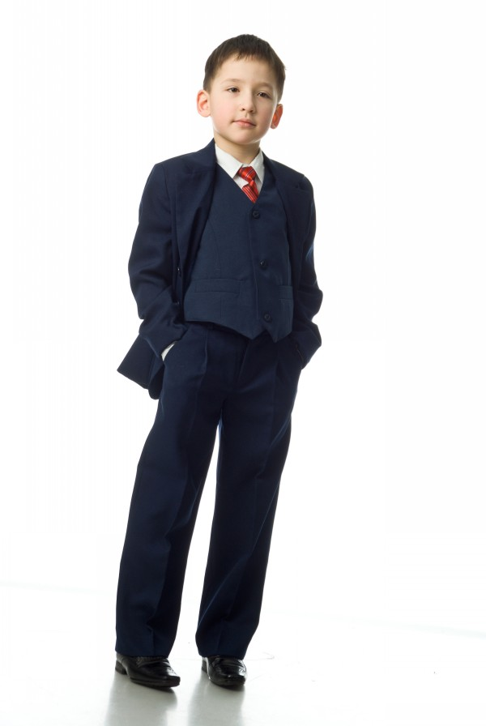
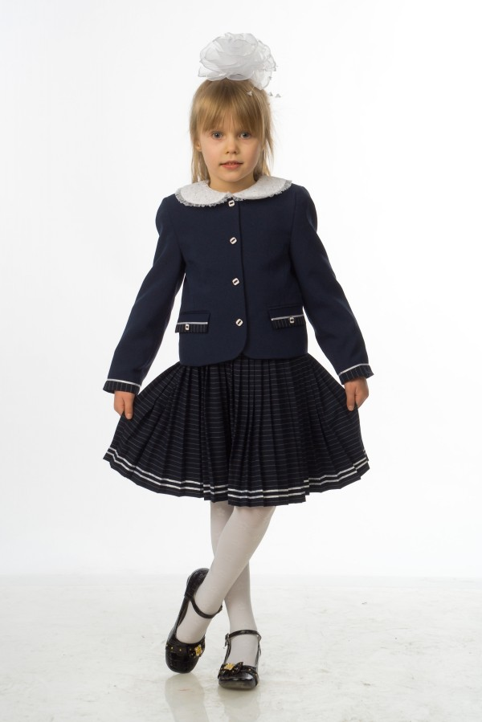
ШКОЛЬНАЯ ФОРМА
4.1. Школа вправе устанавливать следующие виды одежды обучающихся:
1) повседневная одежда;
2) парадная одежда;
3) спортивная одежда
4.3. Цвет школьной формы - темно-синий.
4.4. Фасоны школьной формы: для девочек начальной школы школьная форма может состоять из пиджака и юбочки или сарафана; для мальчиков начальной, основной и старшей школы форма состоит из пиджака, жилета и брюк классического кроя

Slide 27
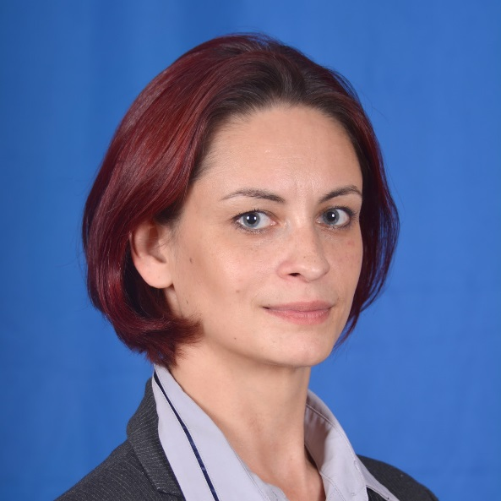
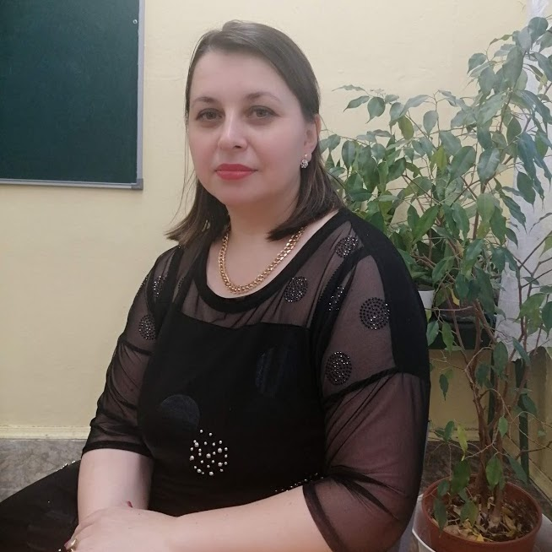
Учителя 1-х классов https://sites.google.com/site/sajtmoucitelejnacalnojskoly
Высшая квалификационная категория
1а - класс
Первая квалификационная категория
1б - класс
Первая квалификационная категория
1в - класс

Slide 28
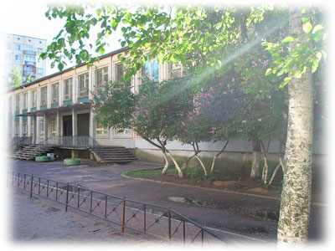
О школе
http://school182.ru/docs/2014/07032014-eks-school.pdf

Slide 29
Спасибо за внимание!!!
Добро пожаловать в нашу школу
http://school182.ru/
https://vk.com/club_school_182
https://sites.google.com/site/sajtmoucitelejnacalnojskoly
gou182@mail.ru
(812) 417-24-74

